Slide 1



«Система образования округа: итоги года, достижения, точки роста»
Управление образования Администрации
Дзержинско-Тасеевского муниципального округа
Калабухова Ирина Николаевна/ И.О.Начальника управления образования
http://uoadr.ucoz.de/
с. Дзержинское, 27 августа 2026

Slide 2

Изменения в системе образования
в учебных предметах и программах:
Обществознание
Духовно-нравственная культура России (ДНКР)
Семьеведение
Профессиональное самоопределение
Организация учебного процесса и оценка:
Отмена домашних заданий для первоклассников
Оценка за поведение в пилотных учреждениях
Единые учебники

Slide 3





Методический центр
Управление образования
15 школ, 6 филиалов
2 ЦВР, 2 спортивные школы
12 детских садов, 5 филиалов

Slide 4

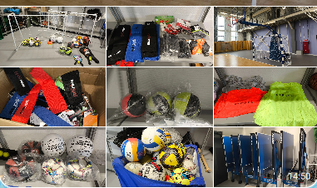
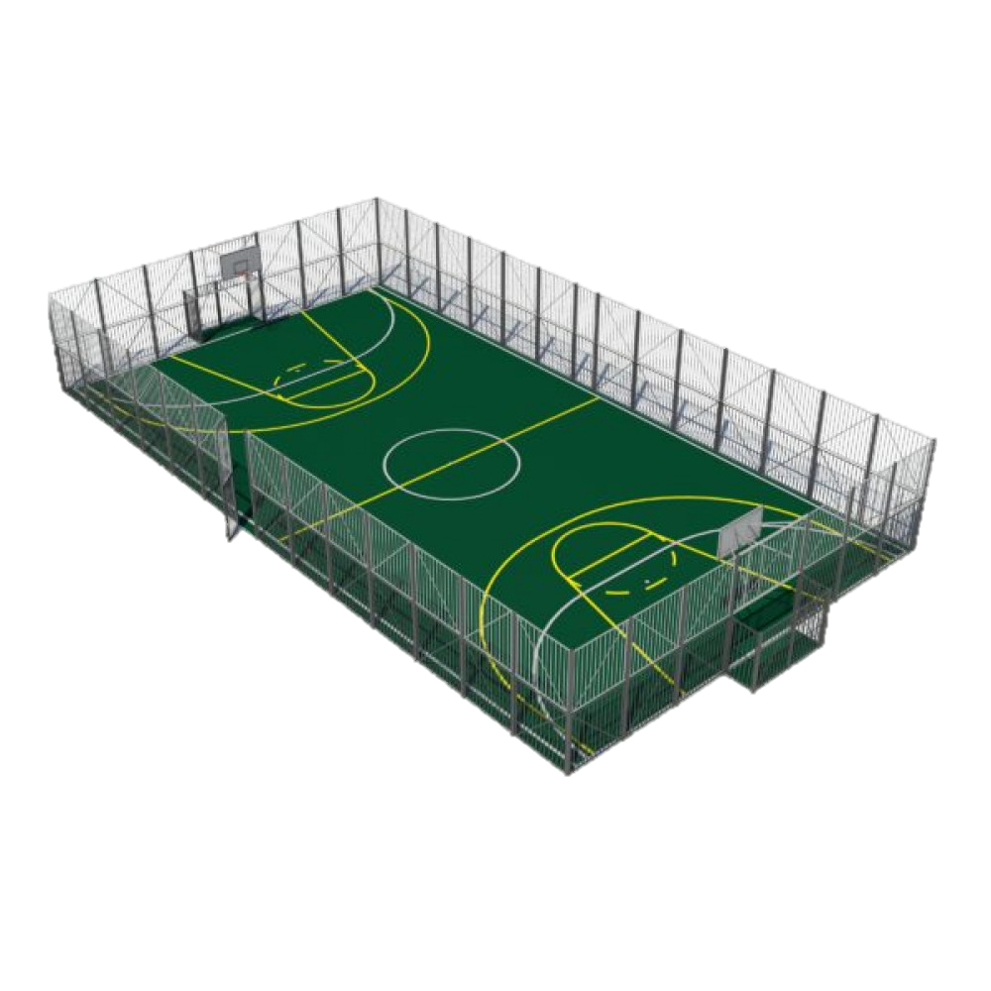
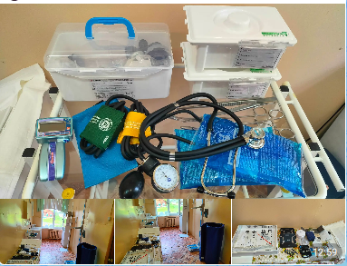
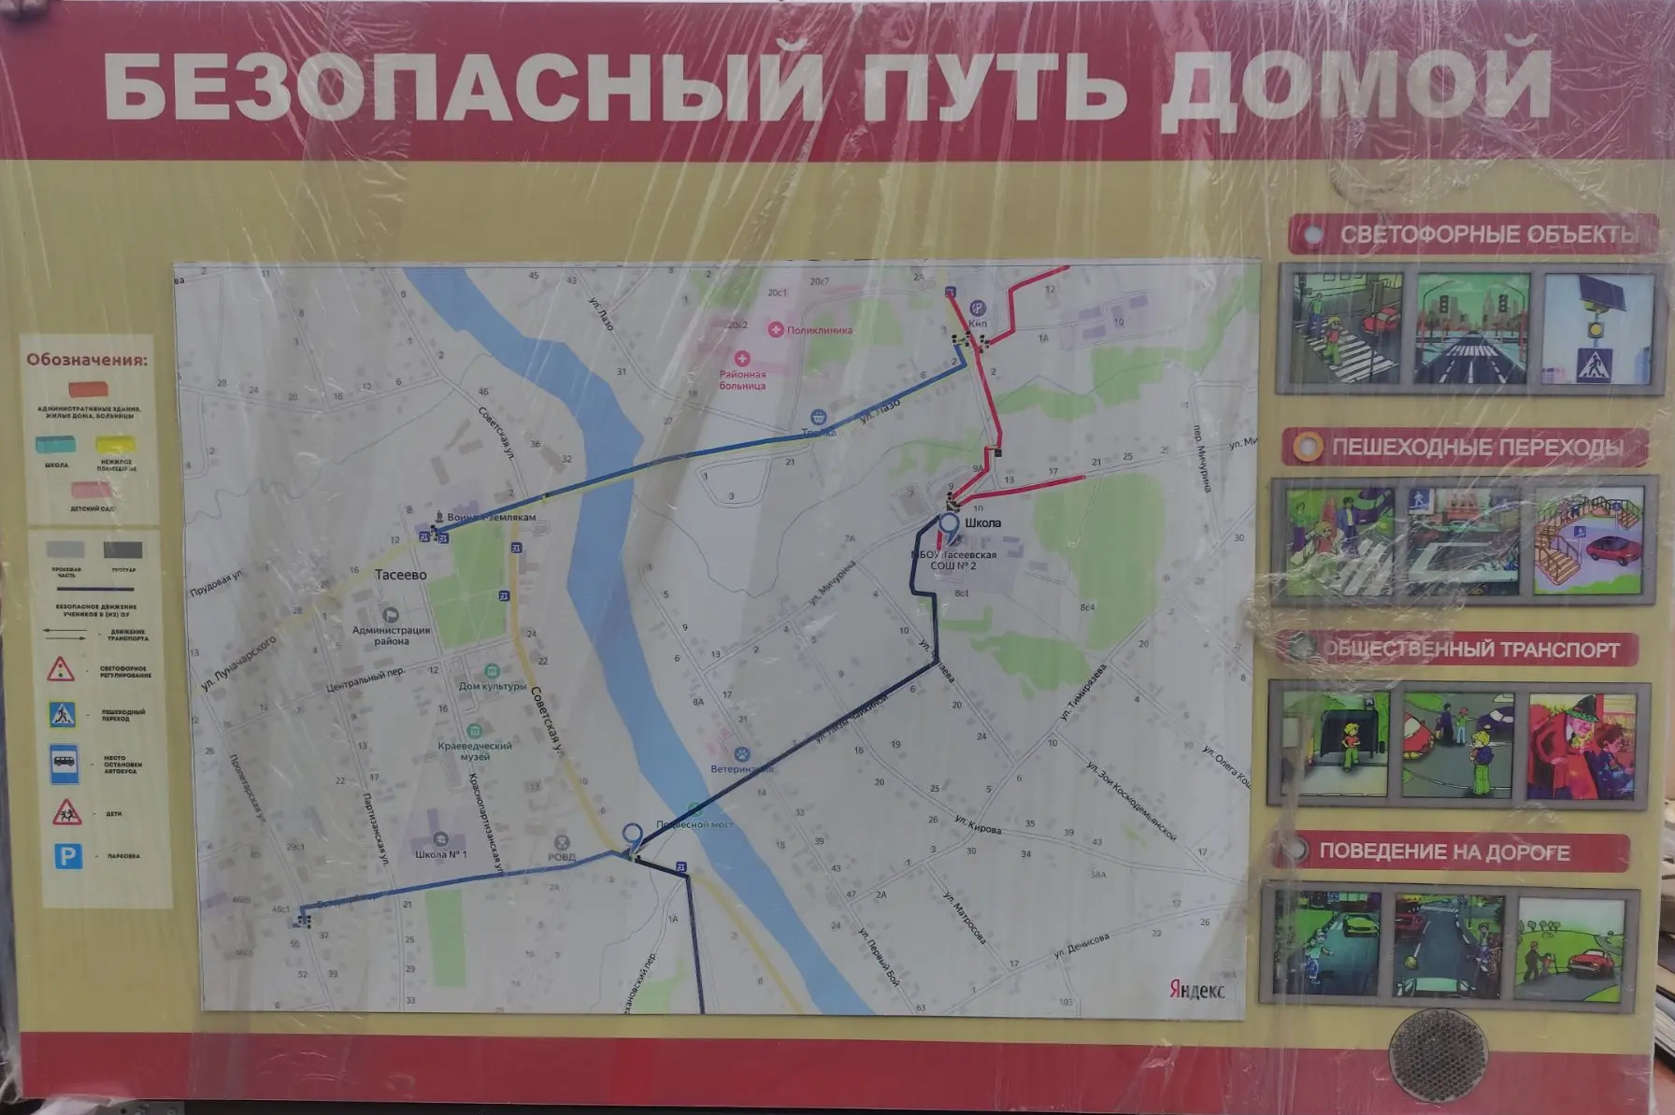
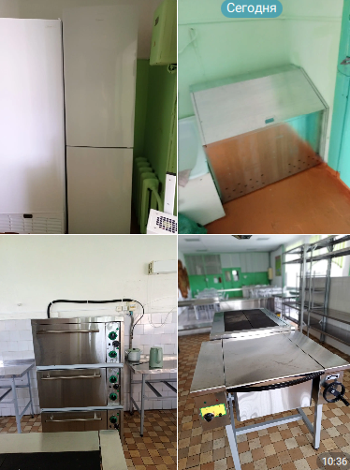
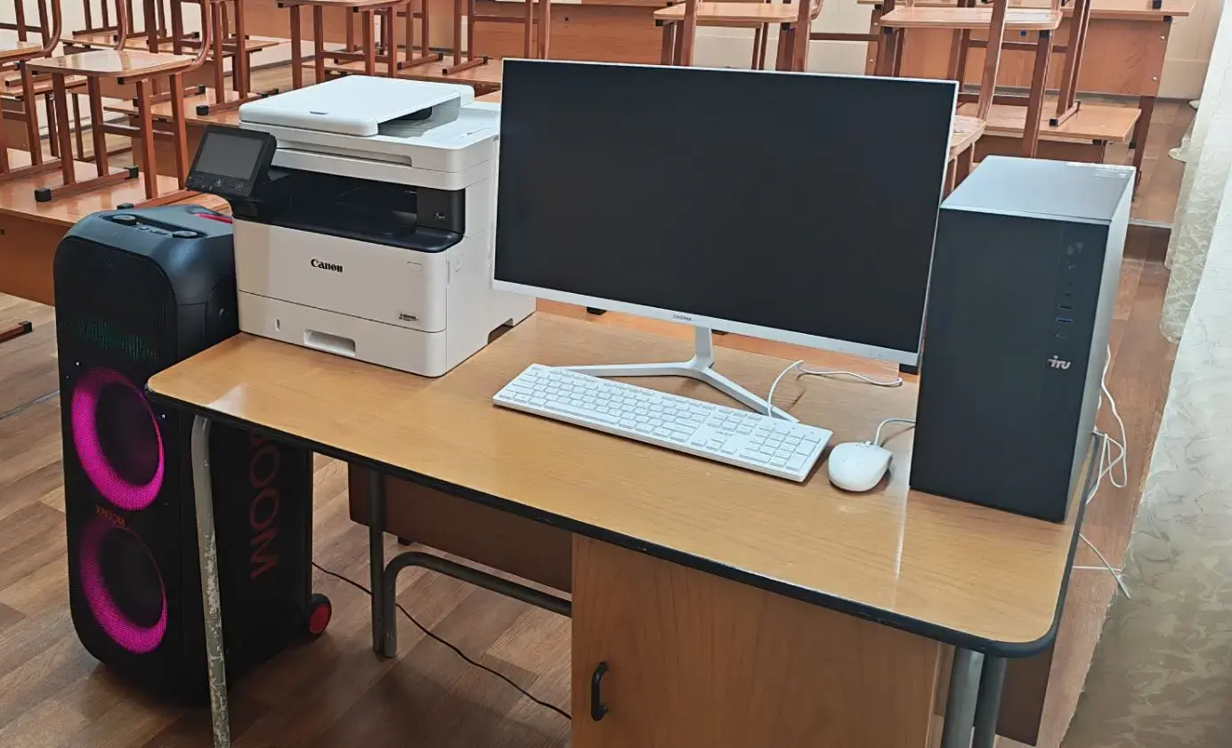
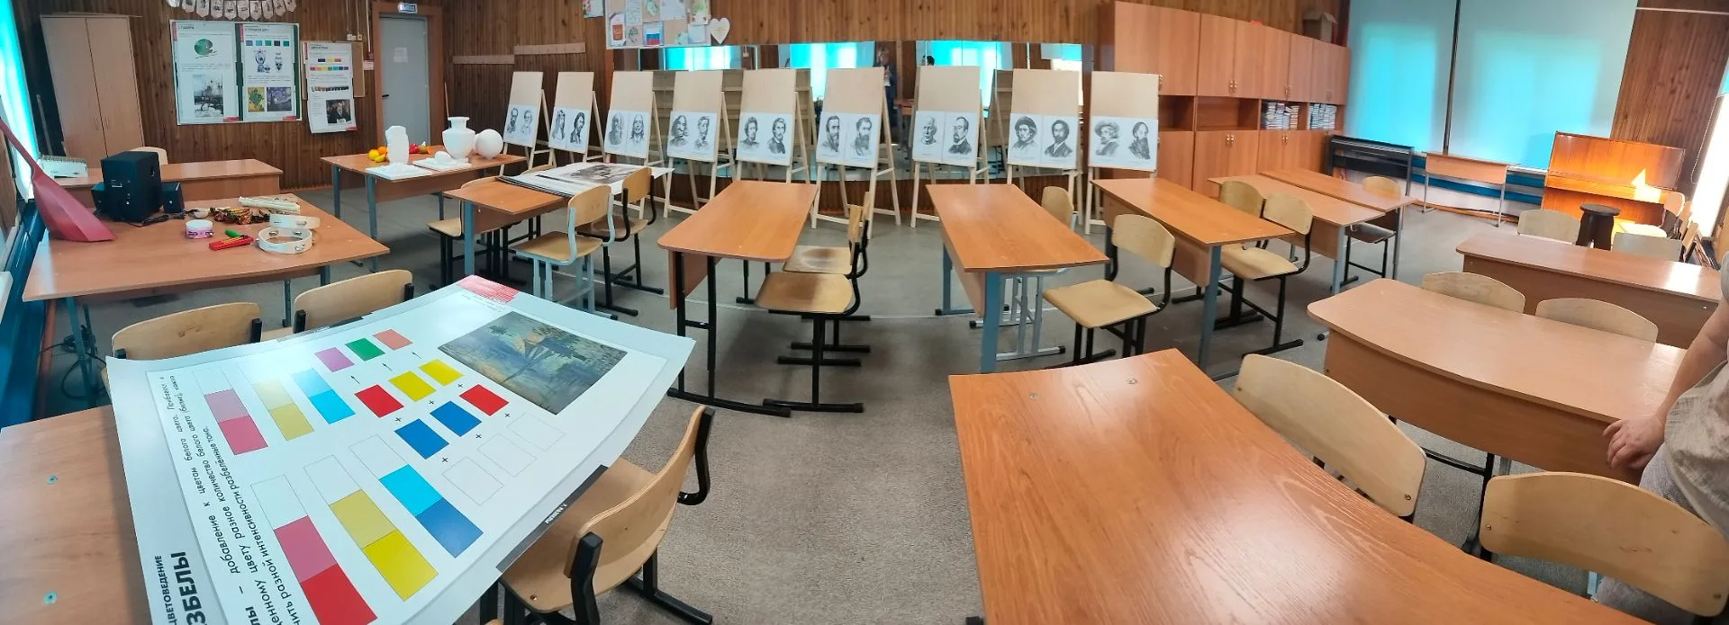
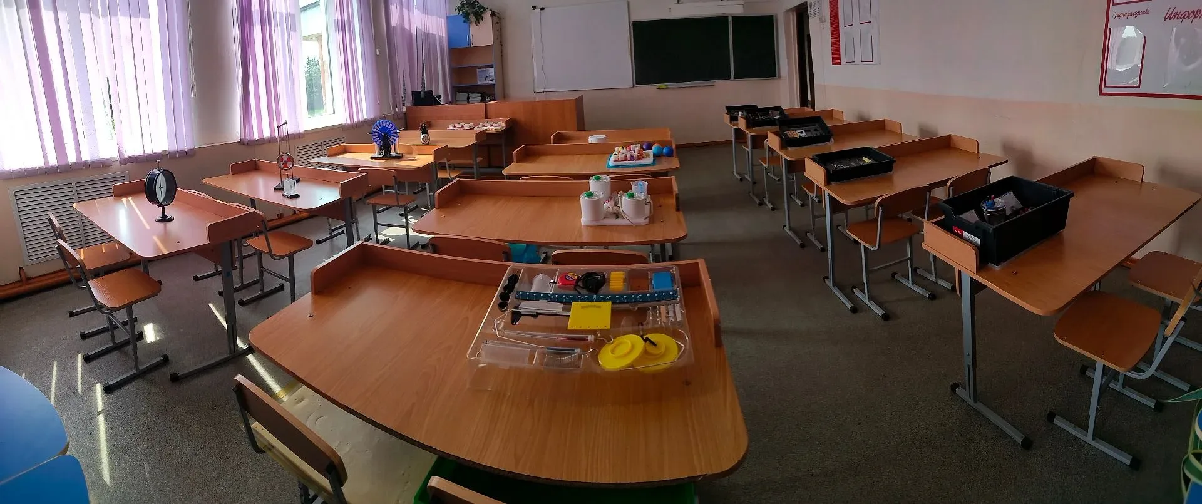
Площадка МБОУ Усольская СШ, 2027г.
Спортивное оборудование
Оснащение мед.кабинетов
Стенд БДД
Оснащение кабинетов: изо, музыка, физика
Пищеблок
МБОУ А-Ершинская СШ

Slide 5

Укрепление и развитие инфраструктуры ОУ
Около 43 млн. рублей консолидированного бюджета: из них более 37 млн. руб. из регионального
и более 5 ,5 млн. руб. из местного.
Приобретение и установка котлов в котельных Денисовская СШ и Нижнетанайская СШ 800,177 тыс. руб.
Замена дымовой трубы в котельной МБОУ А-Ершинской СШ 767,535 тыс. руб.
Промывка системы отопления Тасеевских учреждений 244, 0 тыс. руб.
Восстановление котельной после пожара в МБОУ Сивохинская СОШ 828,746 тыс. руб,
Ремонт септика МБОУ ДСШ №2 160,0 тыс.руб
Текущие ремонты по подготовке ОО 2 млн.руб.
Замена и активация тахографов на школьных автобусах 90,0 тыс.руб,
Приобретение автошин на автобусы школьные 513,0 тыс.руб

Slide 6

Проведены работы по устранению предписаний надзорных органов в СШ на сумму 5219,5 тыс. руб.
МБОУ Фаначетская СОШ, Веселовская СОШ: установка дверей 194,0 тыс. руб.
МБОУ Тасеевская СОШ №1, МБОУ Фаначетская СОШ, Тасеевская СОШ №2:
приобретена учебная мебель 928,2 тыс.руб.
МБОУ Дзержинская СШ №1: установка дверей 3 этаж, частичное ограждение 2 553,8 тыс.руб.
МБОУ Усольская СШ: замена плиты в пищеблоке 140,0 тыс. руб.
МБОУ Фаначетская СОШ, Суховская СОШ, Сивохинская СОШ, Тасеевская СОШ №2,
Тасеевская СОШ №1, Дзержинская СШ №2: замена освещения 858,5 тыс. руб.
МБОУ Веселовская СОШ установка очистного сооружения для воды 102,0 тыс. руб
МБОУ Тасеевская СОШ №1: ремонт туалетной комнаты 73,52 тыс. руб
МБОУ Веселовская СШ: приобретены спортивные маты 83,64 тыс. руб.
МБОУ Тасеевская СОШ №1: приобретение линолеум 72,0 тыс. руб.

Slide 7

Проведены работы по устранению предписаний надзорных органов в ДОУ на сумму 3593,00 тыс. руб.
Шеломковский д/с замена детской мебели, замена ограждения 176,75 тыс. руб.
Денисовский детский сад, Дзержинский д/с №4,3, Тасеевский д/с №6, 8,4,2,1,7
приобретено оборудование для пищеблоков, товары в групповые комнаты 833,27 тыс. руб.
Дзержинский д/с №3 частичная замена покрытия дорожек 211,5 тыс. руб.
Усольском д/с огнезащитная обработка крыши здания 78,0 тыс. руб.
д/с №8 «Сибирячок» ремонт крыльца при входе 60,0 тыс. руб.
Тасеевский д/с №9 «Лесовичек» ремонт полов в туалетах 87,84 тыс. руб.
Тасеевский д/с №6 «Сказка» установка дверей 52,0 тыс. руб.
Дзержинский д/с №1 «Чебурашка» приобретены товары в умывальные помещения 159,95 тыс. руб.
Ремонт колодца в Тасеевском д/с №6 «Сказка» 100,0 тыс.руб

Slide 8


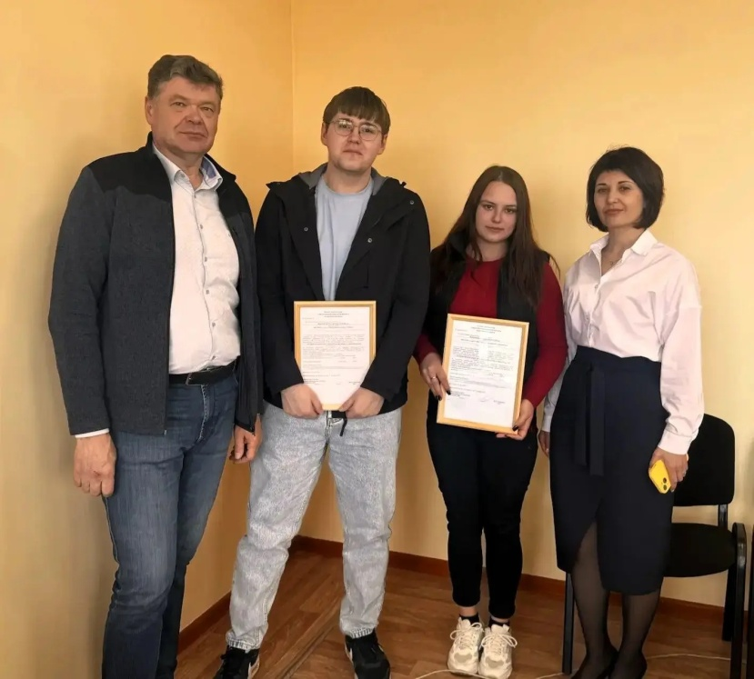
Вручение краевого свидетельства на приобретение жилого помещения
Статистика
Всего количество детей, состоящих на учете | 161
Воспитываются под безвозмездной опекой | 55
Воспитываются в приемной семье | 64
Под предварительной опекой | 5
под добровольной опекой (на основании ст.13 Федерального Закона 48-ФЗ) | 2
В КГКУ «Дзержинский детский дом» | 32
В семьях усыновителей (на территории округа). | 3

Slide 9
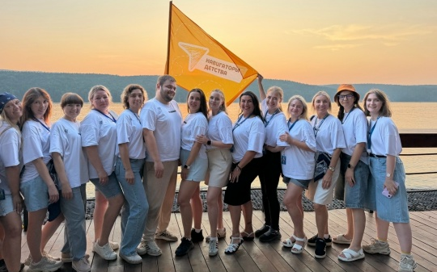
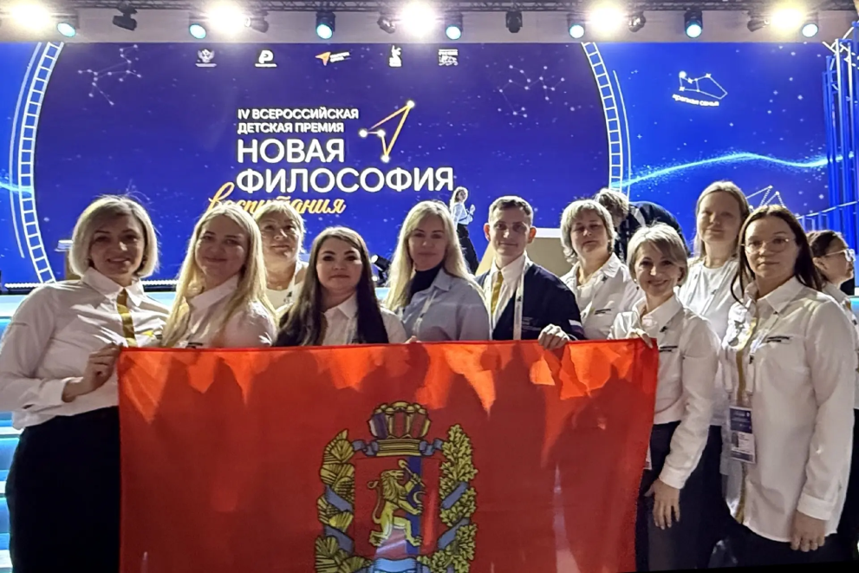

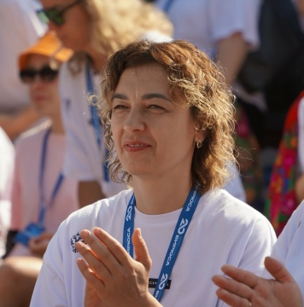
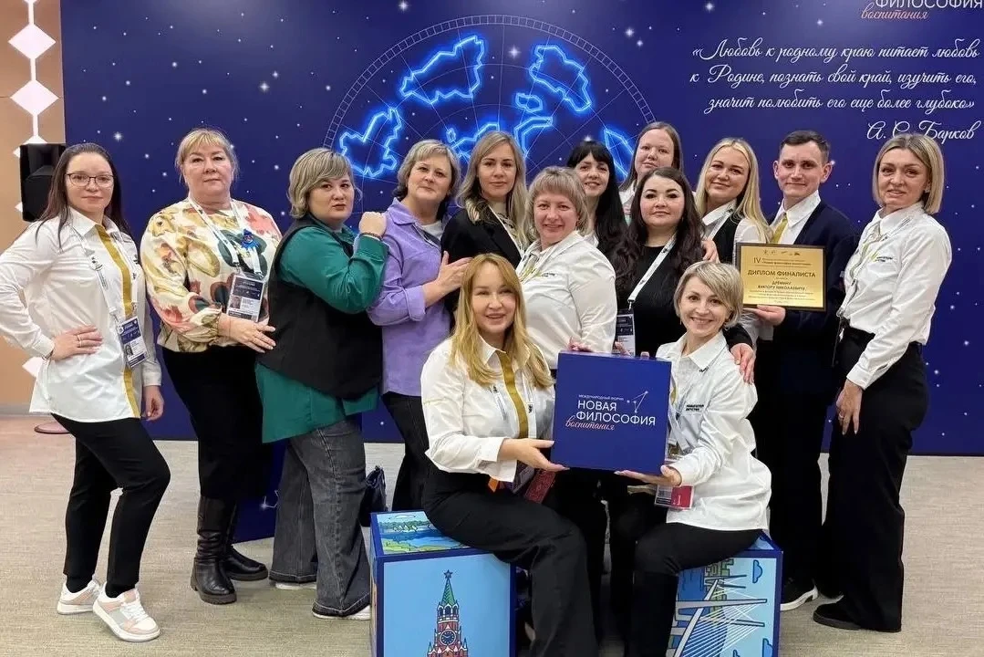
Шиянкова Наталья Александровна
Всероссийский форум
инициативной молодежи ТИМ «Бирюса»,
смена «Навигаторы будущего»
Ивкина Светлана Николаевна Международный форум
«Новая философия воспитания»
г. Москва

Slide 10
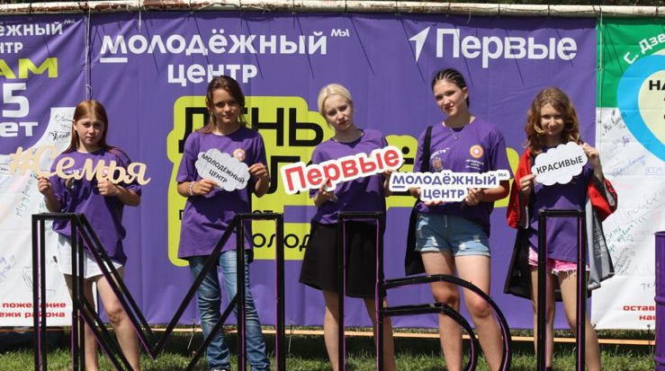
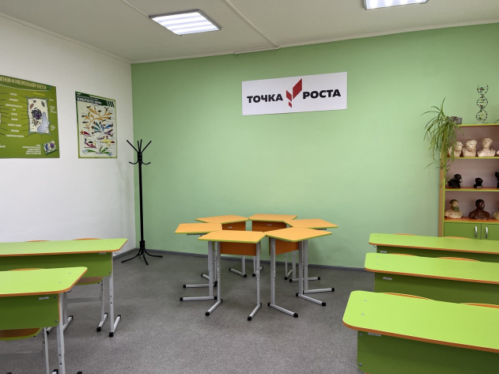
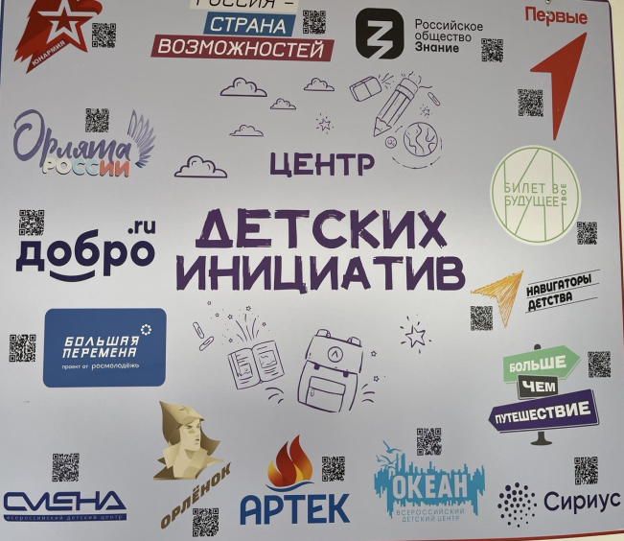
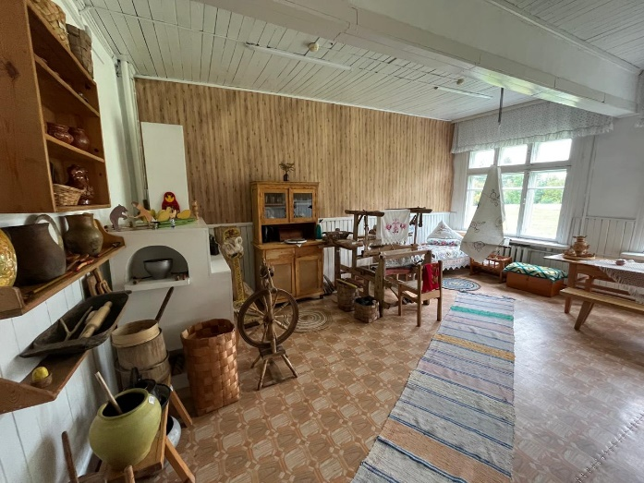
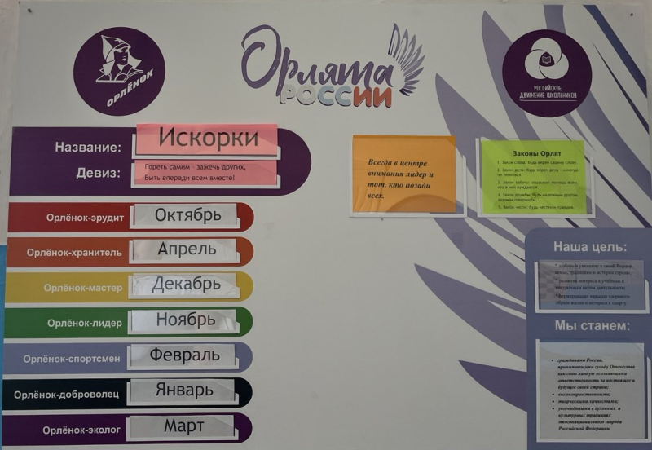
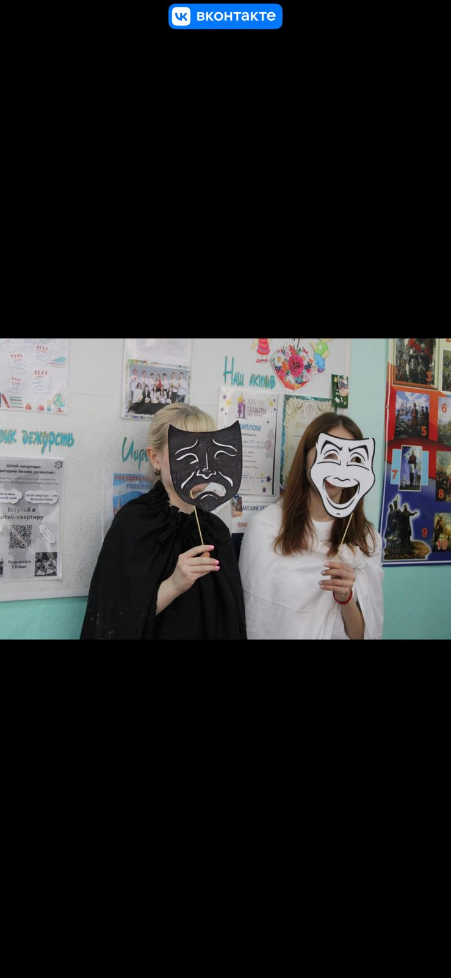
Центр «Точка роста» 16 школ
Школьные спортивные клубы 17 школ
Центр детских инициатив 7 школы
Школьный театр 17 школ
Школьный музей 17 школ
Патриотический клуб 8 школ
Воспитательная среда

Slide 11
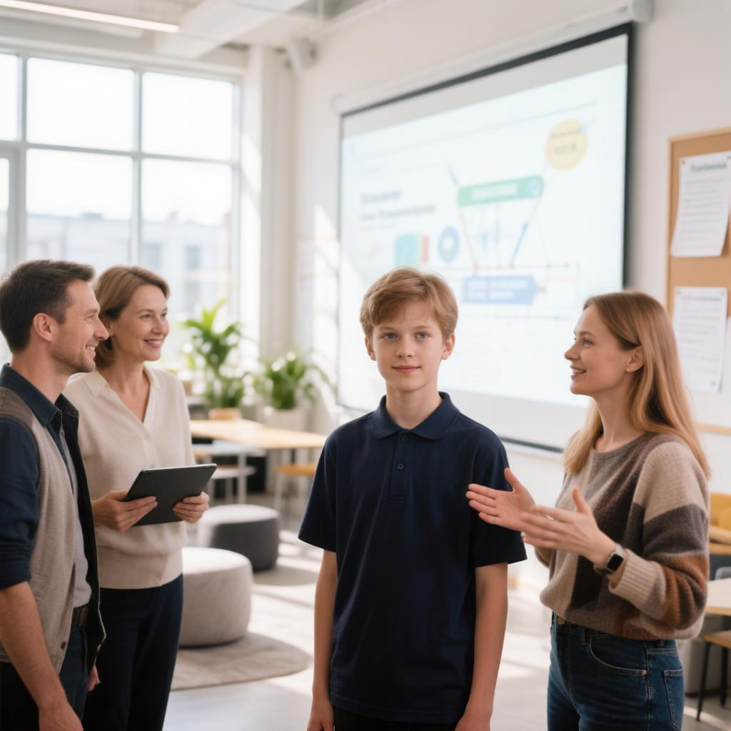
Концепция воспитательного пространства
1. Ценностно-ориентированный характер
2. Единство образовательного и воспитательного пространств
3. Инфраструктурная насыщенность (архитектура пространства):
  Центры детских инициатив
  Патриотические зоны
  Медиастудии и творческие кластеры
  Тематические рекреации
  Трансформируемые зоны
4. Социальное партнерство и наставничество
5. Детоцентричность и субъектность

Slide 12
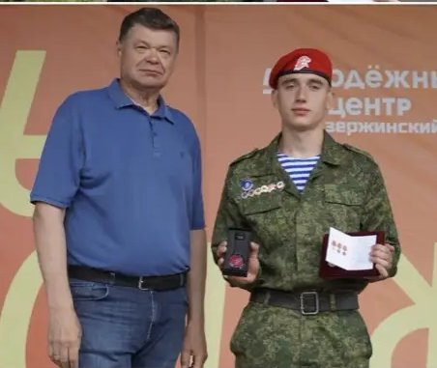
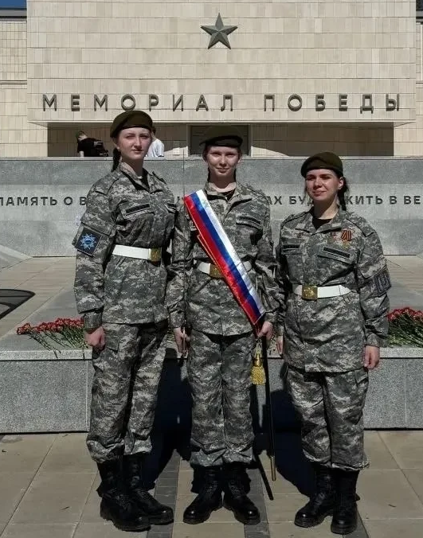
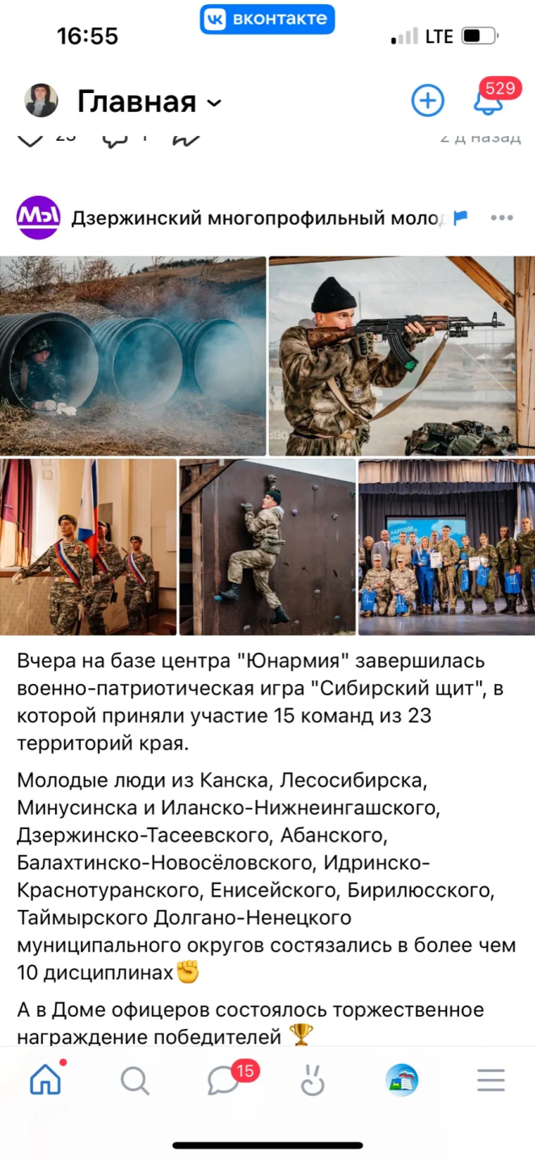

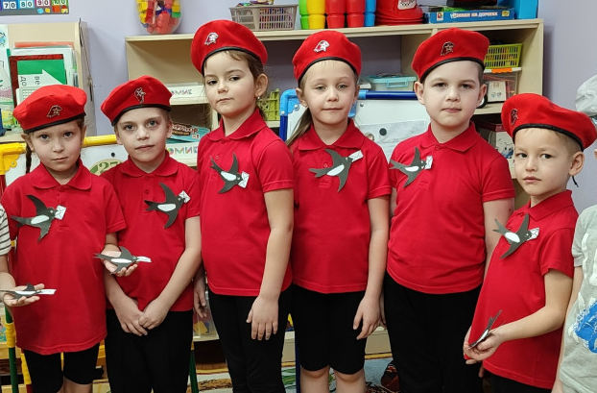
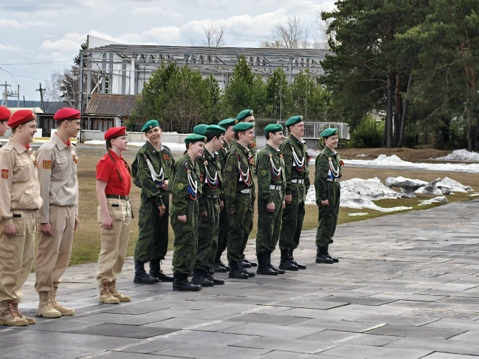

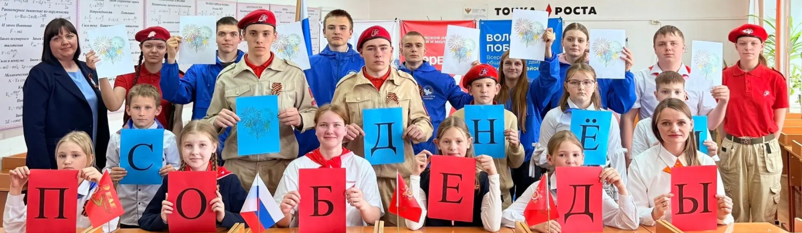
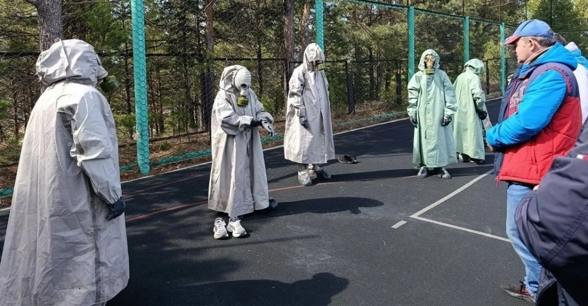
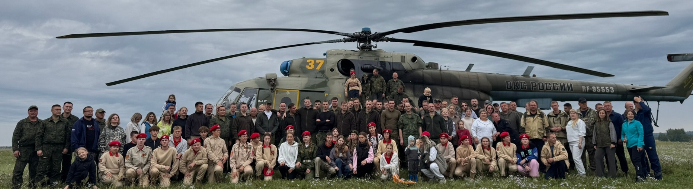
«Юнармия»

Slide 13
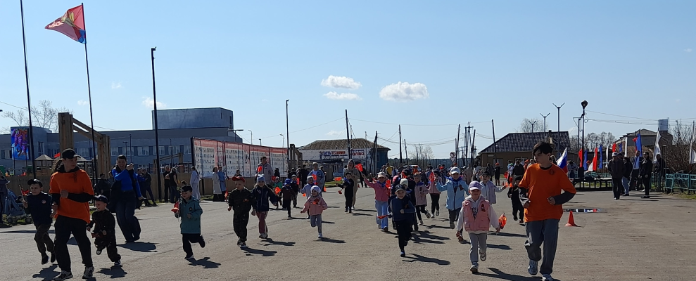
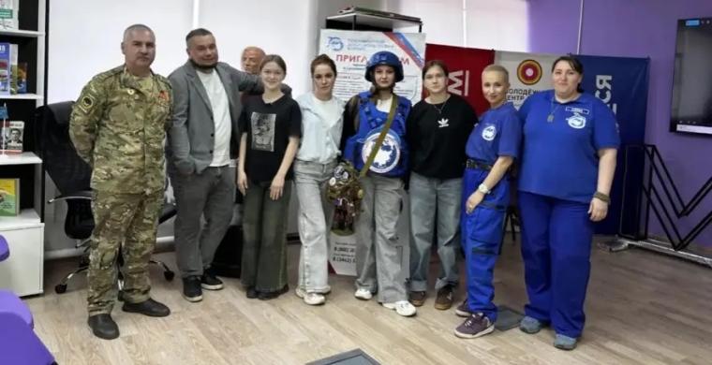
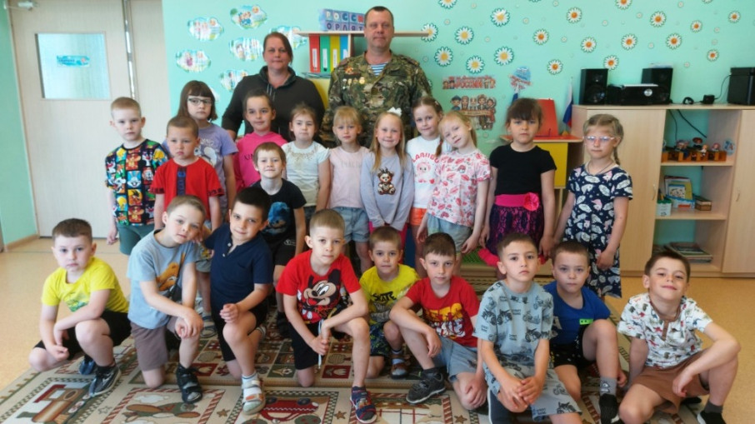
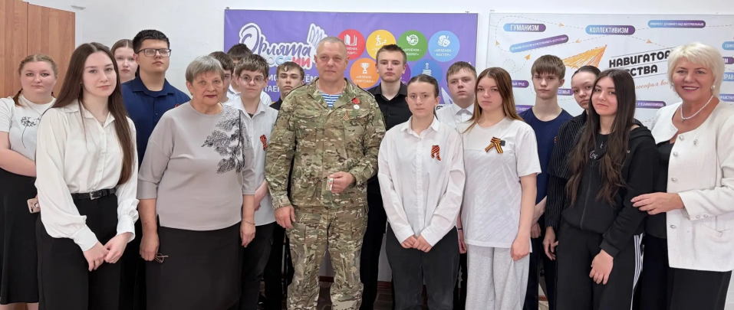
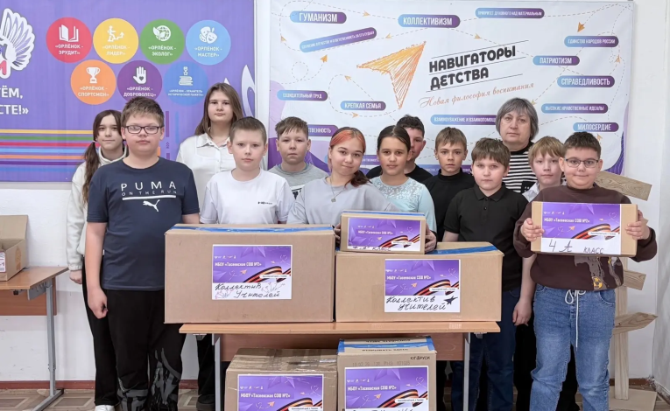
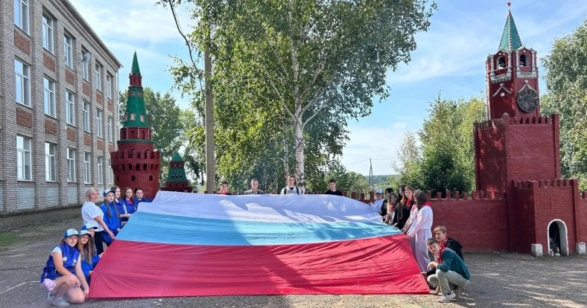
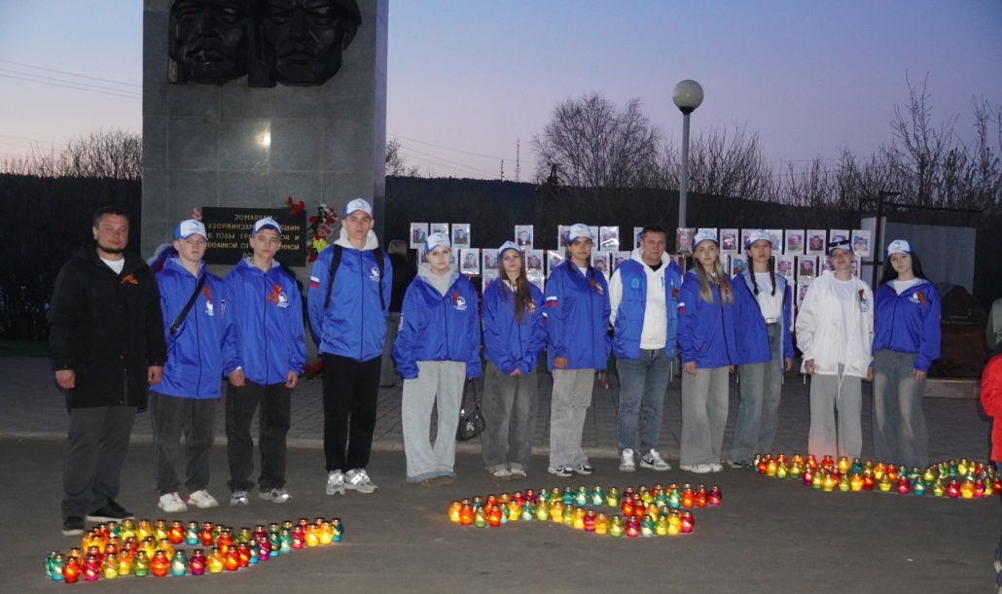
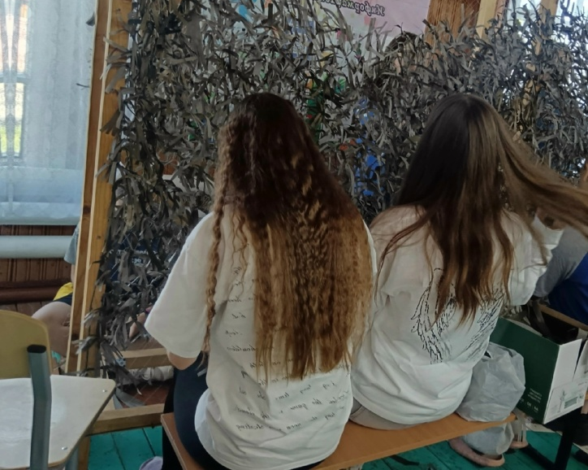
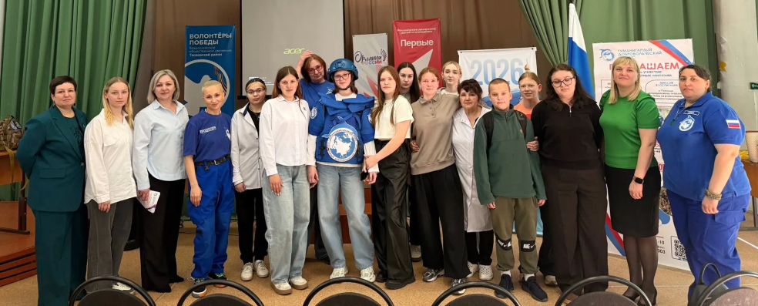
«Своих не бросаем!»
Забег Победы ДОУ

Slide 14
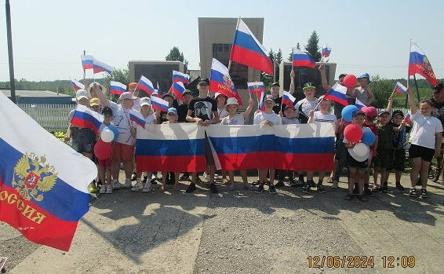
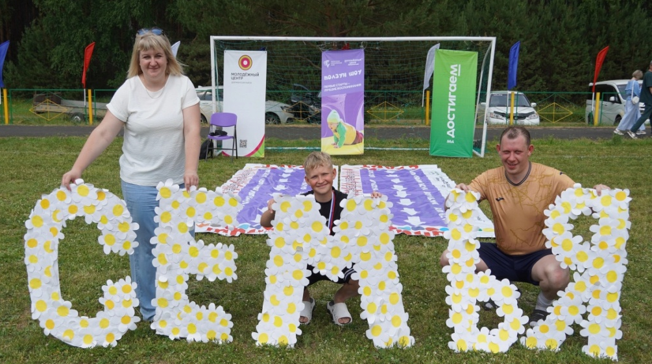
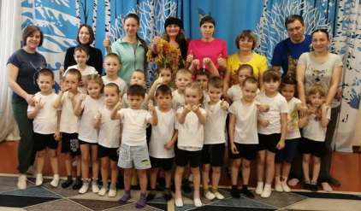
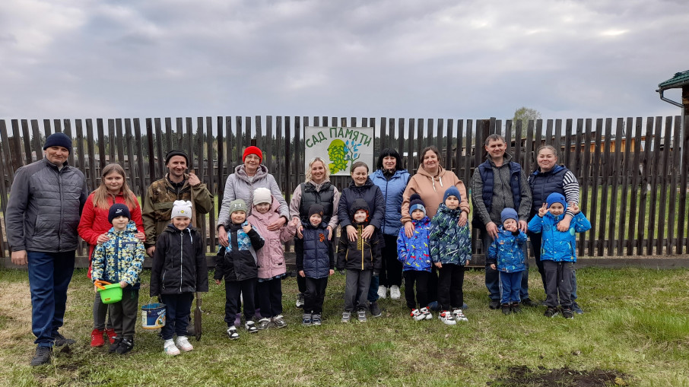
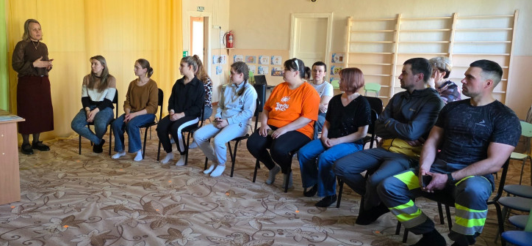
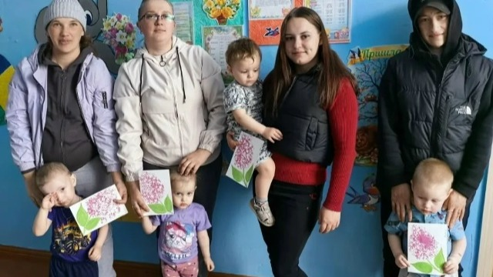
«Только вместе с родителями, общими усилиями, учителя могут дать детям большое человеческое счастье» В.А. Сухомлинский.

Slide 15
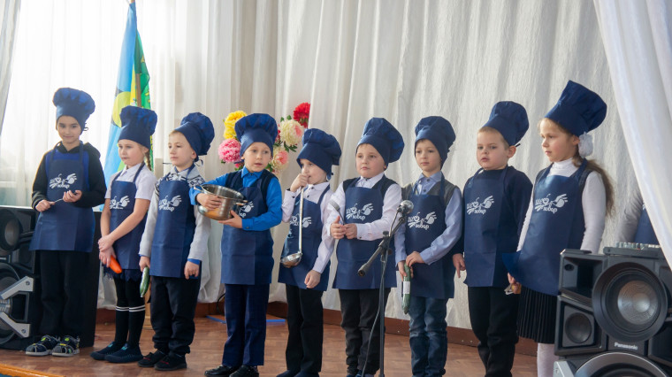
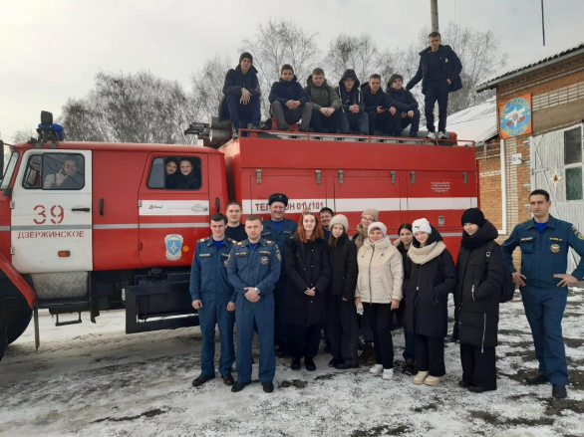
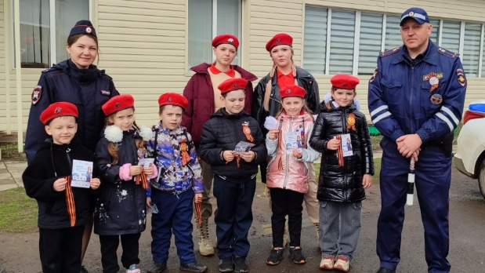
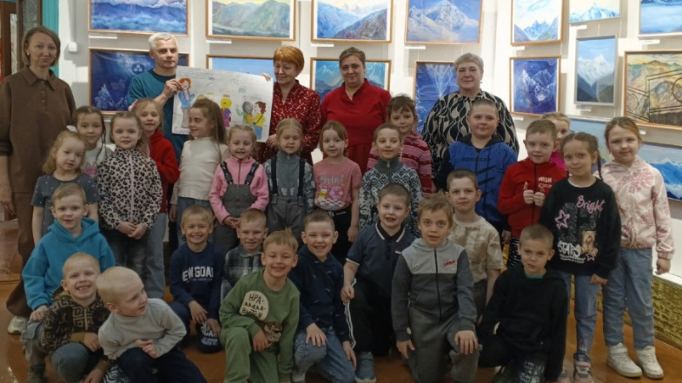
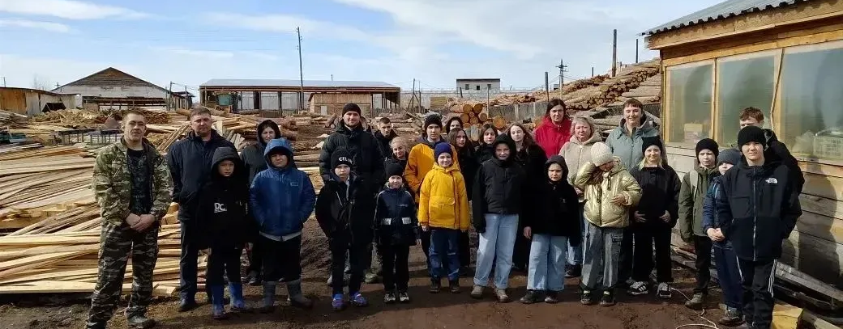
Профориентация
Дзержинский филиал Канского техникума отраслевых технологий
Тасеевский филиал Канского технологического колледжа
Уярский сельскохозяйственный техникум. Профпробы
Канский педагогический колледж
Профпробы в КрасГАО
Профориентационное мероприятие «Мой выбор – сельское хозяйство» КГАУ
Канский медицинский колледж
Профориентационное мероприятие с сотрудниками МЧС , полиции, РДК, МЧС, МВД, д/с …
День открытых дверей в СибГАУ, СФУ
Дзержинский районный суд
ОАО «Дружба»

Slide 16
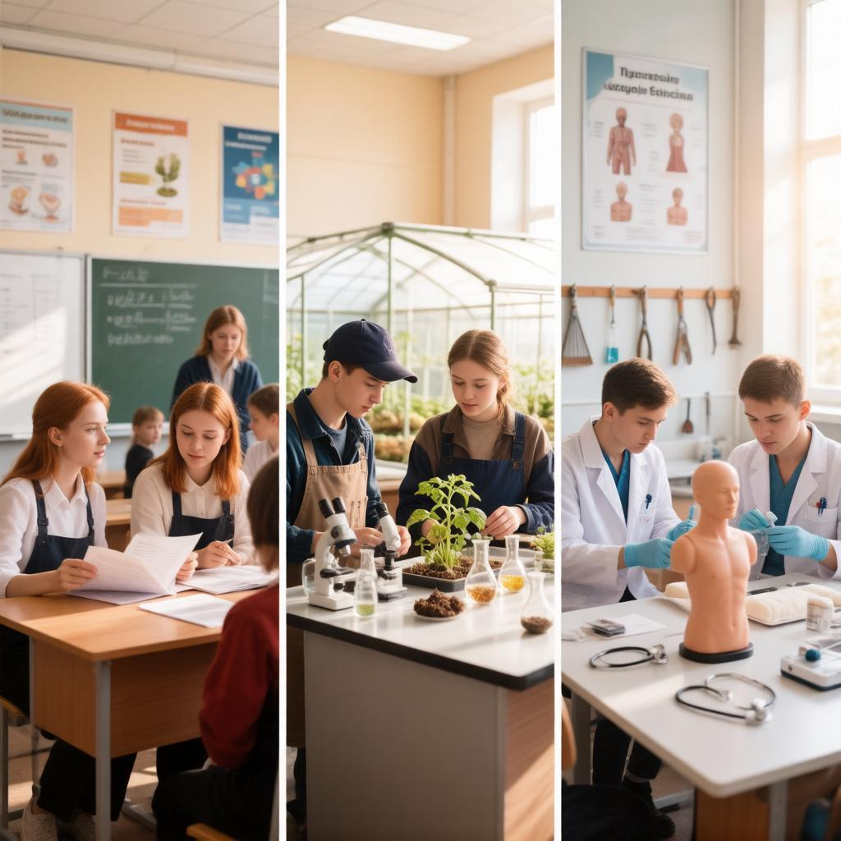
Агрокласс: МБОУ ДСШ№2,
МБОУ Денисовская СШ
Психолого-педагогический класс:
МБОУ ДСШ №1,
МБОУ ДСШ№2,
МБОУ Курайская СШ,
МБОУ ТСОШ №1,
МБОУ Суховская СОШ.
медицинский класс:
МБОУ ДСШ№2,
МБОУ Усольская СШ.
Полицейский класс: МБОУ ДСШ№2

Slide 17
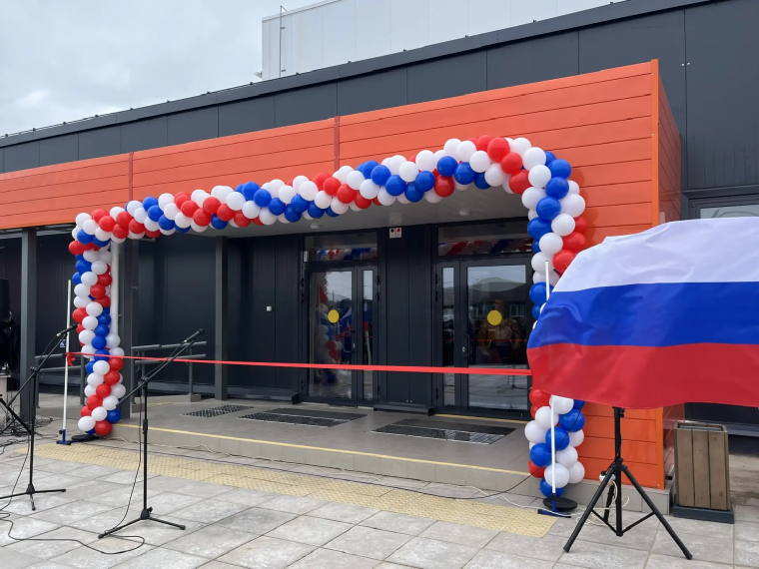






Дополнительное образование
2496 чел.
272 программы

Slide 18





Достижения обучающихся ЦВР
ЦВР с.Тасеево
ЦВР с.Дзержинское

Slide 19













Немцева Анна «Сириус»
Немцева Анна «Сириус»
Акуленко Елена
Наши победы
Команда ТСОШ №1, г.Сочи
Команда ТСОШ №2 г.Красноярск
Фаначетская СОШ г.Красноярск
Леонгард Карина
Семья Баскаковых
Илья Нюня
Добровольская Анастасия
Команда ДСШ №2 г.Красноярск

Slide 20











Slide 21








Выполнение разрядных норм по видам спорта
Мордвинов Василий Витальевич
2 юн | итого
16 | 16
.
Боханова Ольга Николаевна
III взрослый | 1юн | 2юн | 3юн | итого
1 | 1 | 1 | 4 | 7
Проявченко Сергей Михайлович
1юн | 2юн | 3юн | итого
0 | 1 | 3 | 4
Зарубицкий Геннадий Александрович
III взрослый | 1юн | 2юн | 3юн | итого
1 | 2 | 3 | 4 | 10
Соколин Александр Александрович
1юн | 2юн | 3юн | итого
3 | 2 | 1 | 6
Трещенко Владимир Иванович
3юн | итого
8 | 8
Туров Анатолий Васильевич
II взрослый | итого
1 | 1
Шакина Людмила Герасимовна
1юн | 2юн | 3юн | итого
1 | 2 | 1 | 4

Slide 22





Участие в соревнованиях
МБУ ДО спортивная школа «Триумф»
МБУ ДО спортивная школа «Искра»

Slide 23


Дошкольное образование
Функционирует 62 группы из них:
11 разновозрастных 159 чел,
15 групп до 3 лет 199 детей,
34 группа от 3 до 7 лет 575 детей.
2 группы Лекотека
933
воспитанника
компенсирующие группы 140 ребенка: ФФН 87 чел
ТНР 25 чел
ЗПР 4 чел
РАС 1 чел
с нарушение ОДА 2 чел
со сложным дефектом 1чел
с нарушениями другого профиля 20 чел
комбинированные группы 145 ребенка из них:
ЗПР 11 чел
РАС 1 чел
с нарушение ОДА 2 чел
тяжелые нарушения речи 9 чел

Slide 24









131 ребенок
д/с «Чебурашка» 18 чел.
д/с «Колокольчик» 6 чел
д/с «Тополек» 17 чел
д/с «Березка» 32 чел
Орловский д/с 5 чел
Денисовский д/с 5 чел
Усольский д/с 5 чел
Шеломковский д/с 6 чел
д/с «Лесовичок» 15 чел
д/с «Сказка» 11 чел
д/с « Сибирячок» 11 чел

Slide 25



Создание условий для обеспечения доступного и качественного образования в ДОУ
отсутствие очерёдности детей в возрасте от 1 до 7 лет в детские сады
усиление взаимодействия с родителями;
Инклюзивное образование;
Мобильная консультация;
«Лекотека»;
Консультационные пункты при ДОУ

Slide 26






Региональный проект
«Поддержка семей, имеющих детей».
164 услуги
Мобильная консультация
«Лекотека»
Консультационные
пункты при ДОУ

Slide 27









Бондяева Ольга Игоревна
воспитатель МБДОУ Дзержинский д/с №4 «Березка»

Slide 28







Значимые победы ДОУ
г.Красноярск
г.Канск
п.Абан
с.Дзержинское
с.Дзержинское
Спартакиада трудовых коллективов
с.Дзержинское

Slide 29










Slide 30










Организация отдыха детей

Slide 31


